Slide 1
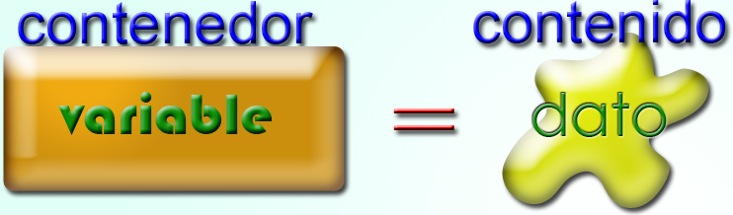
Lección #3: Tipos de Datos
Lic. Santiago Rodríguez P. (2024)

Slide 2
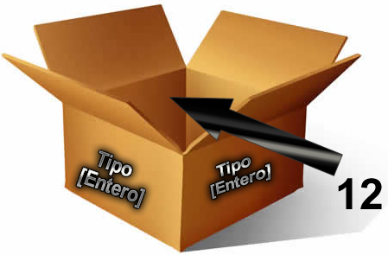
Que es una variable?
En programación, una variable es un espacio de memoria reservado para almacenar un valor que corresponde a un tipo de dato soportado por el lenguaje de programación.

Slide 3
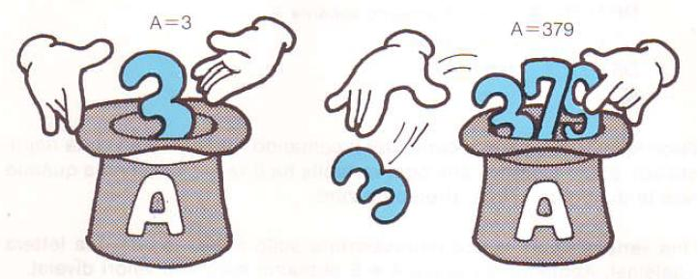
Que es una variable? #2
Las variables son espacios reservados en la memoria que, como su nombre indica, pueden cambiar de contenido a lo largo de la ejecución de un programa.

Slide 4
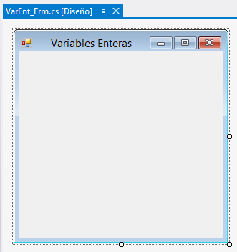
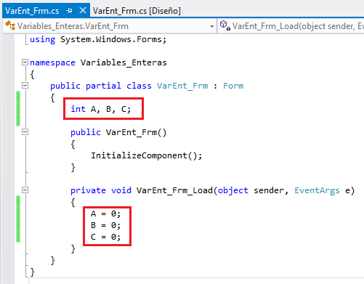
Definición de Variables en C#
Se definen o crean las variables
Se inicializan las variables

Slide 5
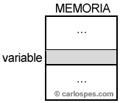
Pero que acabamos de hacer?
Imaginemos que la memoria de la computadora es un gran espacio del cual podemos reservar ciertas pociones o partes.
Al decir: int A, B, C;
Estamos diciendole a la computadora que nos reserve 3 espacios de memoria o “cajitas” para guardar números enteros. Esos espacios se llaman: A, B y C.

Slide 6
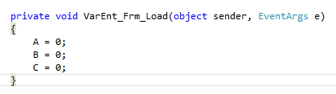
Y luego que?
Lo siguiente sería inicializar las variables. Es decir asignarles algún valor por lo general neutro para que no estén llenas de basura.
Este método corresponde al evento Load, el código que este dentro de este método se ejecuta al iniciar el programa

Slide 7
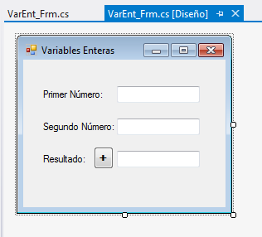
Probemos las variables
Iniciemos un nuevo proyecto con una interface similar a esta:
Recordemos usar nombres significativos par los campos de texto, como: Num1_Txt, Num2_Txt, Resultado_Txt, etc.
Vamos a poner el código en este botón.

Slide 8
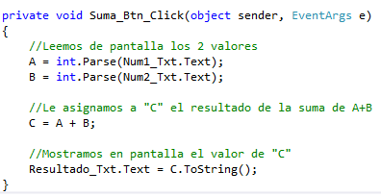
Agregamos el código
Con esta función convertimos de número entero (int) a cadena de texto (String).

